Slide 1
Accelerarea hardware a explorării în spațiul stărilor pentru jocul Reversi
Marius M. TIVADAR
Conducător științific: conf. dr. ing Doru TODINCĂ

Slide 2
Cuprins
Jocul Reversi
Rezolvarea jocului
Arhitectura hardware
Concluzii

Slide 3
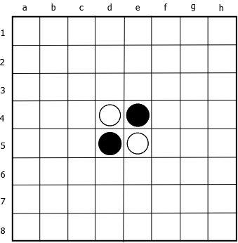
Reversi/Othello
Poziția de start
2 jucători: alb/negru
Jucătorii mută alternativ
O mutare: adăugarea unui disc pe tablă pe o poziție liberă

Slide 4
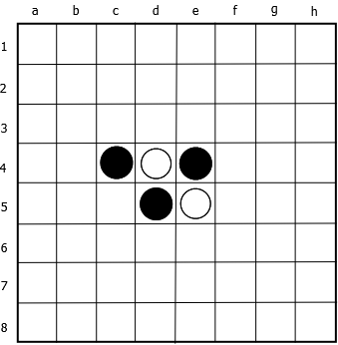
Othello/Reversi
Prin poziționarea unui disc, se vor captura discuri adversare
Capturarea se produce prin flancare
Capturarea se întămplă pe toate cele 8 direcții

Slide 5
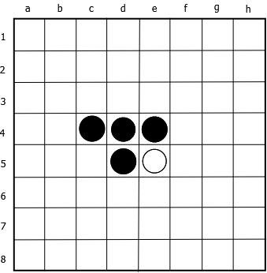
Reversi/Othello
Prin poziționarea unui disc, se vor captura discuri adversare
Capturarea se produce prin flancare
Capturarea se întămplă pe toate cele 8 direcții

Slide 6
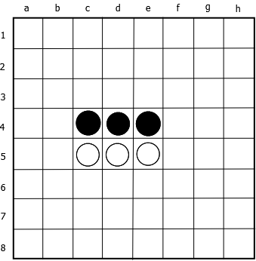
Reversi/Othello
Albul mută la „c5” și va captura discul de la „d5”
Capturare înseamnă că discul își schimbă culoarea. (de unde și numele jocului)

Slide 7
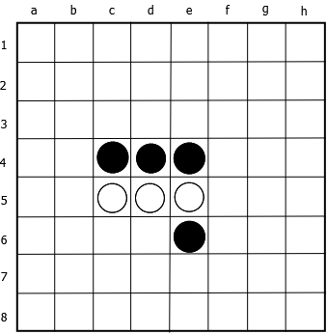
Othello/Reversi
Negru pune un disc la „e6”

Slide 8
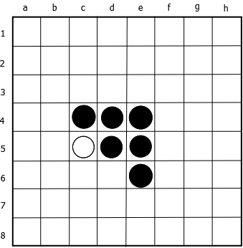
Reversi/Othello
Va captura pe ambele direcții posibile, discurile „d5” și „e5”
Jocul se termină când nu mai sunt mutări valide
Va câștiga cine la sfârșit are cele mai multe discuri.

Slide 9
Rezolvarea jocului
Nu putem spune care este cea mai bună mutare
Explorare în spațiul stărilor
  MINMAX, alfa-beta

Slide 10
Complexitatea
Spațiul stărilor:
Complexitatea arborelui de joc:
Complexitatea algoritmului de explorare este exponențială

Slide 11
Scopul lucrării
Îmi propun o rezolvare hardware a jocului
Comparare cu o implementare software

Slide 12
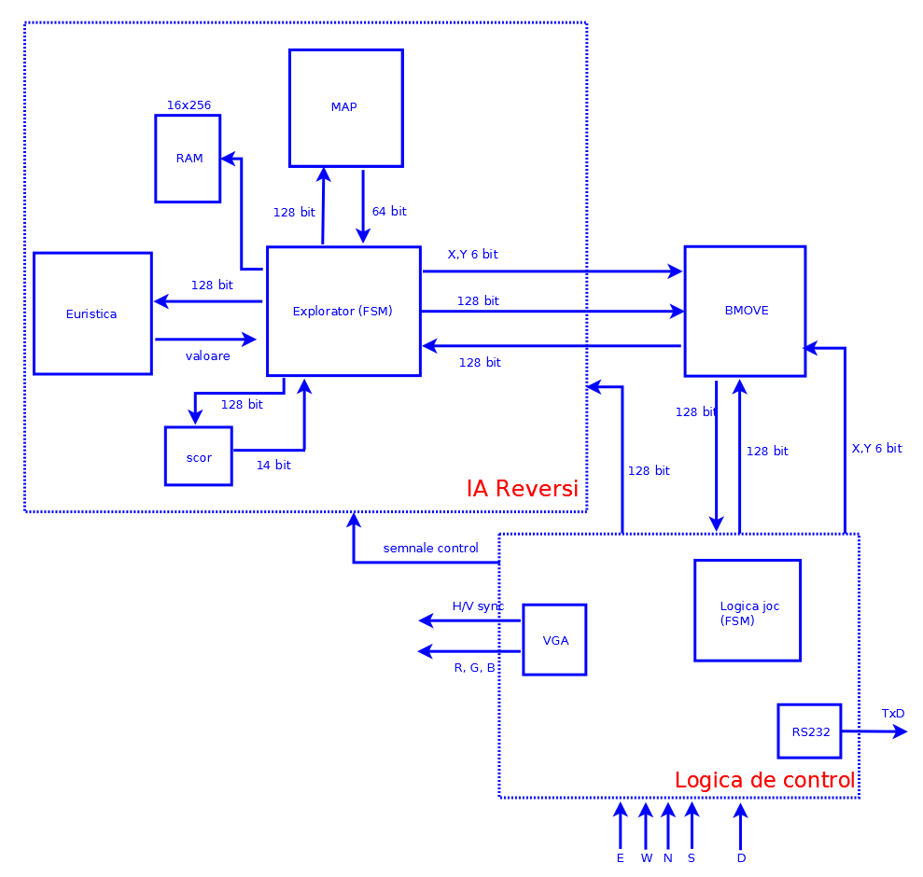
Arhitectura

Slide 13
Rezultate
Resurse
  FPGA Spartan3E (placă de dezvoltare)
  1057 bistabile (11% din resursele totale)
  3260 blocuri logice (70% din resursele totale)

Slide 14
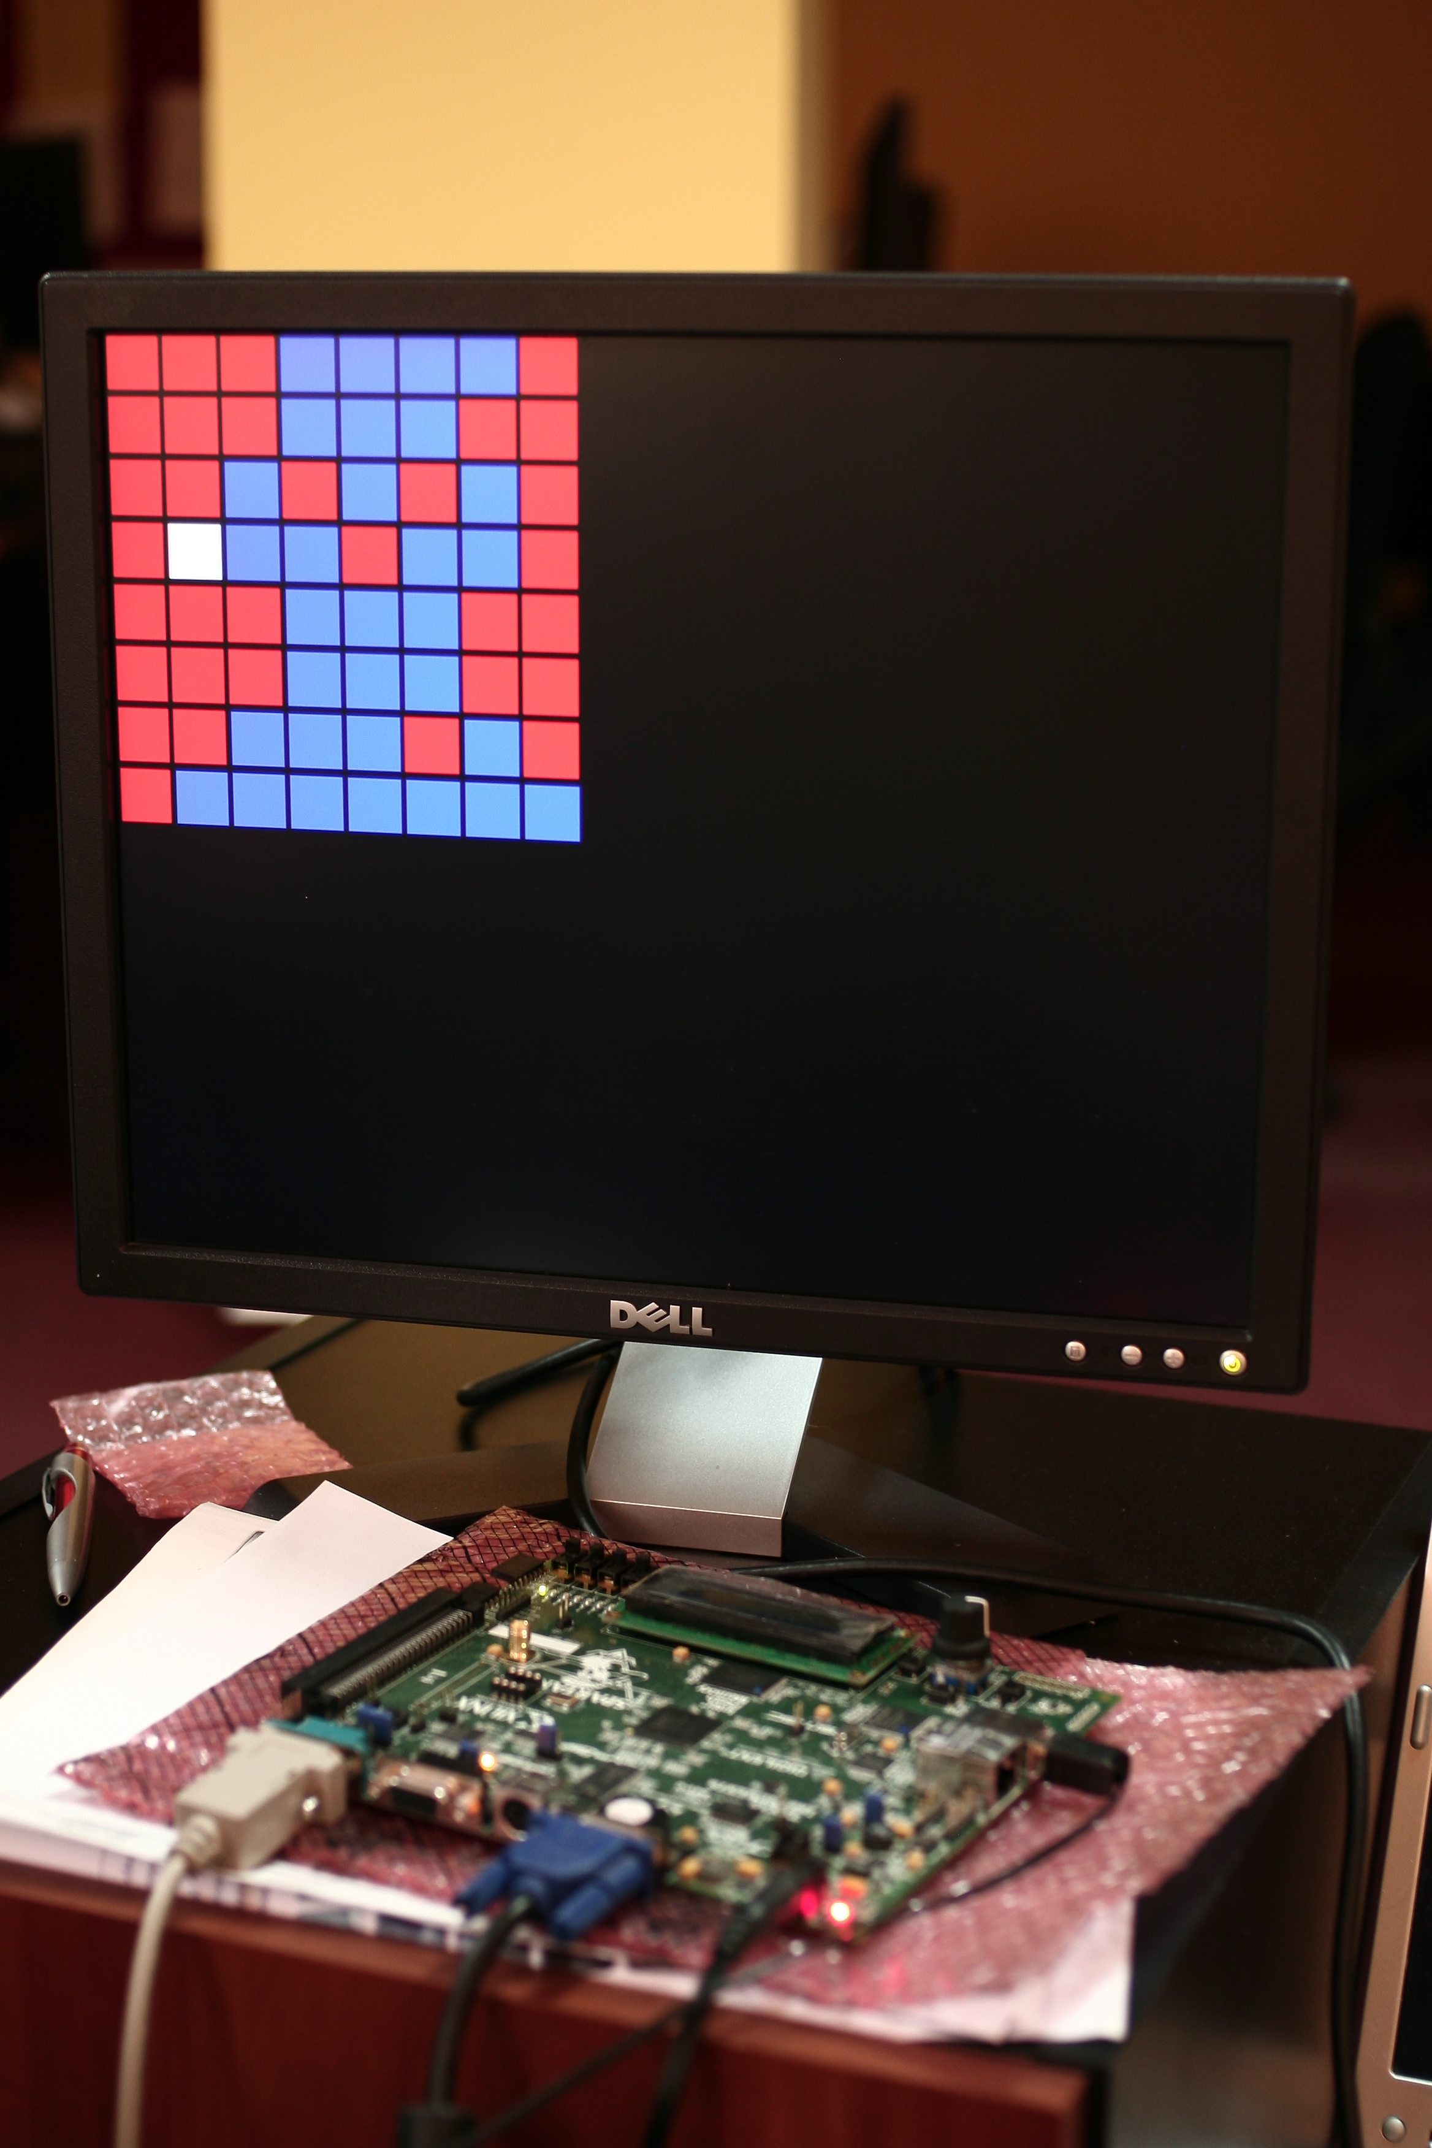
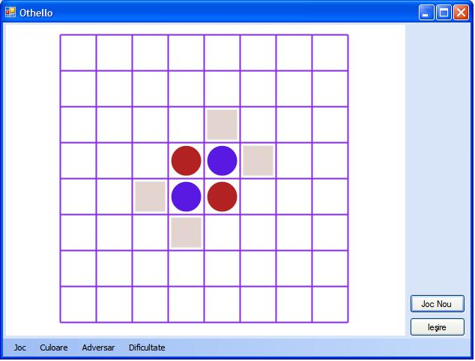
Comparație

Slide 15
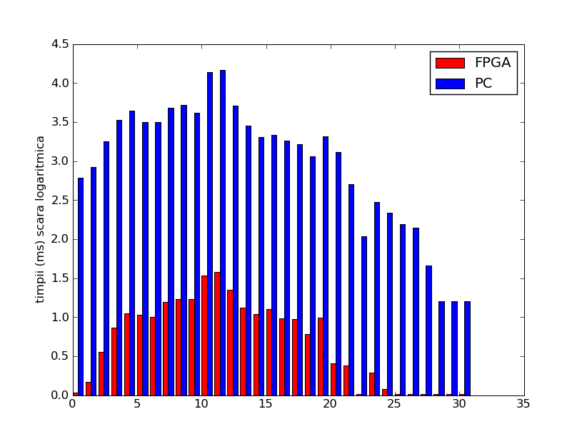
Concluzii
~250 de ori mai rapid.
~5.000.000 poziții/s
DeepBlue ~200M poziții/s

Slide 16
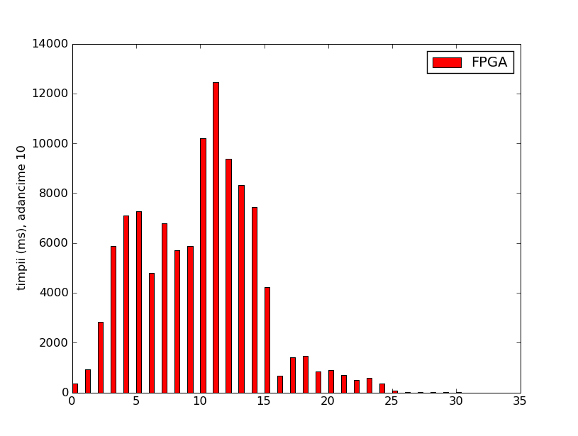
Concluzii
Graficul reprezintă timpii pentru adâncimea 10 în arbore
Comparativ cu varianta software la adâncimea 6

Slide 17
Vă mulțumesc.

